Slide 1


Aspirantes a la
Facultad de Ingeniería de la UAQ
2023
Proyecto de clasificación de aspirantes
Estudiante: Tomás de Jesús Contreras Alvarado

Slide 2
¿Será posible predecir si un aspirante entra o no a la facultad previo a realizar el Excoba ?

Slide 3


Calificaciones
Procedencia de los datos
Secretaría Académica
Coordinación de admisión

Slide 4
Base de datos (Recreación)
usuario
Prepa
Carrera
Calificaciones
Ingreso
Prop234572 Bachilleres Norte UAQ Ingeniería Civil -----------
1
Prop245672 COBAQ Plantel 13 Arquitectura -----------
0
Fecha Nacimiento
Estado
Género

Slide 5
Variables
Variables
No consideradas
Sí consideradas
- Nombre
- Grupos generales y especializados
- Edad admitidos
-Calificación por materia
-Calificación general
-Carrera a la que aspira
-Bachillerato de procedencia admitidos
Variable objetivo (Ingresos)
1: Sí fue admitido 0: No lo fue

Slide 6
En 2023
278
Aspirantes
a la FI UAQ
Aceptados y rechazados
Aspirantes a la
Facultad de Ingeniería UAQ
Lograron ser admitidos
Mientras que la
Facultad de Química recibió
nuevos ingresos
221

Slide 7
En 2023
307
Aspirantes
a la FI UAQ
Aceptados y rechazados
Aspirantes a la
Facultad de Ingeniería UAQ
Lograron ser admitidos
Lo cual representa
Del total de aspirantes en la FI UAQ
17.1%

Slide 8
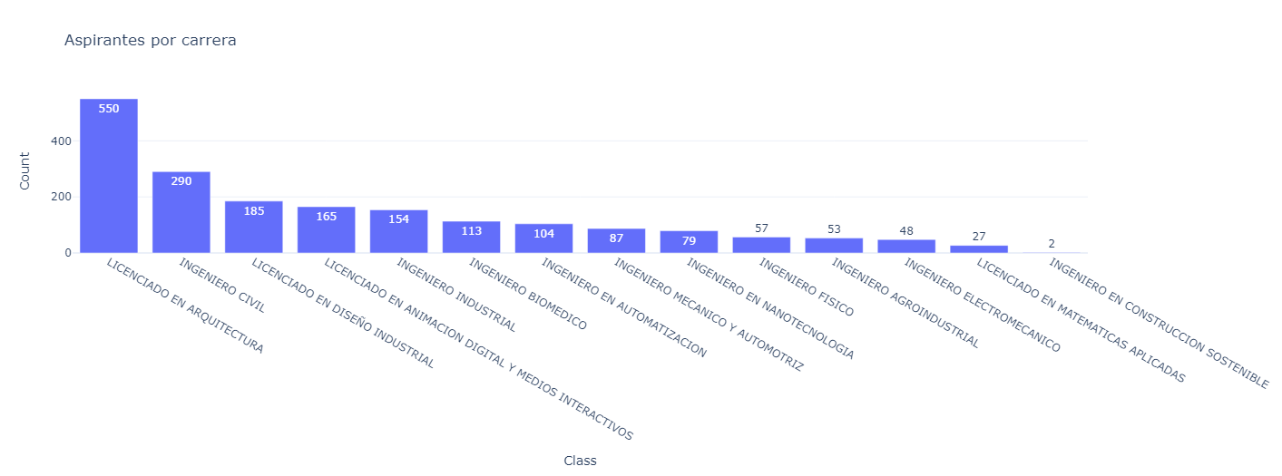
Distribución de datos
Aspirantes
a la FI UAQ
Aceptados y rechazados

Slide 9
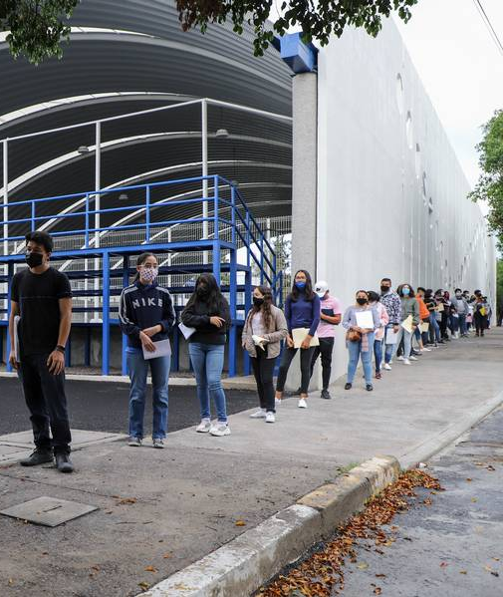
Entrenamiento
De los modelos
70 %
Datos de
entrenamiento
30 %
Datos de
prueba

Slide 10
Comparación
De modelos
Accuracy | Precision | Recall | F1-Score
0.95 0.89 0.74 0.81
Regresión
Logística
KNN (K-vecinos cercanos)
0.94 0.86 0.73 0.79
0.90 0.79 0.53 0.64
SVM (Vector Support Machine)

Slide 11
477
8
Regresión
Logística
Rechazado Admitido
REAL
23
67
Matriz
De confusión
Rechazado Admitido
PREDICCIÓN

Slide 12

CONCLUSIONES
Problemas
Faltan datos
Posible solución
-Recolección y seguimiento cada semestre
-Registro Ordenado
-Limpieza profunda

